Slide 1
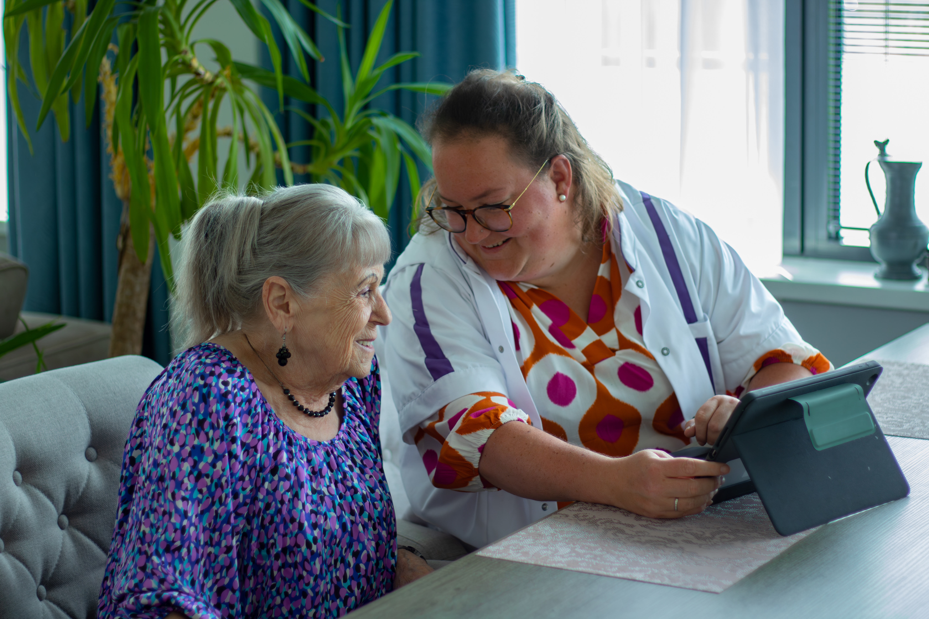
Workshop Attendi
Datum:

Slide 2
Agenda
Attendi – demonstratie 1. Spraakgestuurd rapporteren 2. Schrijfhulp
Spraakgestuurd rapporteren met de cliënt
Wat kan het je team opleveren?
Wat is jouw rol als superuser en hoe neem je je team mee?
Zijn er nog vragen?

Slide 3
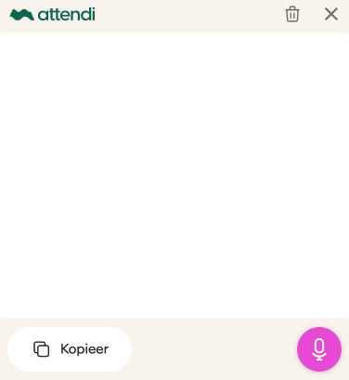
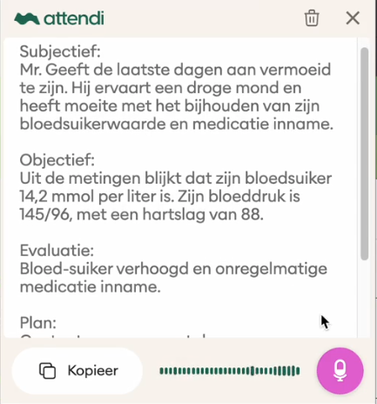
Attendi - Demonstratie
Notes:
Leg stap voor stap uit hoe Spraakgestuurd Rapporteren werkt in de browser:
Klik rechts naast de adresbalk op de roze microfoon, hierdoor opent zich een venster waardoor Attendi gebruikt kan worden.
Door op de roze microfoon te klikken hoor je een piep(mits geluid aan staat) en begint de opname. Om te beëindigen druk je nogmaals op de microfoon
Attendi plaats automatisch de volgende leestekens op basis van de context van de ingesproken tekst: komma, punt, dubbele punt en vraagteken. Andere leestekens kunnen worden uitgesproken (zie flyer)
Bijna alle afkortingen worden voluit geschreven, dit tbv de leesbaarheid van de rapportage.
Eenheden zoals centimeter worden wel afgekort, net als dhr en mw.
Cijfers worden weergegeven als getallen
Medisch vakjargon en medicatienamen worden herkend.
De microfoon werkt ook als pauze-knop. Hierdoor kan je altijd jouw rapportage opdelen in een aantal delen.
Schrijfhulp uitleggen:
Er zijn verschillende commando’s/opdrachten die je uit kunt spreken. Hierdoor wordt er automatisch iets met je tekst gedaan.
SOEP/SOAP/TIME
Verbeter rapportage
Volgende Alinea
Bullet(opsomming)

Slide 4
Controle uitkomst
Waarom moet ik altijd het eindresultaat controleren?
Attendi maakt gebruikt van, veilige, AI (artificial intelligence).
AI werkt door grote hoeveelheden gegevens te analyseren en daaruit slimme patronen te herkennen.
Het is technologie die ons helpt bij het herkennen van elementen in het gesprek en te koppelen aan het juiste domein of onderwerp.
Deze technologie is al heel ver maar kan nog steeds fouten maken. Controleer daarom altijd de tekst voordat je deze overneemt.
Als zorgprofessional blijf jij altijd verantwoordelijk voor wat er in het dossier komt te staan.
Notes:
Attendi maakt gebruik van veilige AI en met Schrijfhulp wordt jou rapportage op basis van AI gegenereerd. Dit is in beheer van Attendi en is veilig te gebruiken. Ondanks dat we het systeem zo goed mogelijk proberen te leren begrijpen wat er wordt gezegd en waarover de rapportage gaat, kan het zijn dat er fouten in staan. Controleer daarom altijd de uitkomst van het verslag voordat je deze plaatst in het dossier van de cliënt.

Slide 5
Spraakgestuurd rapporteren in het bijzijn van de cliënt
Notes:
Met spraakgestuurd rapporteren kan je je rapportage inspreken samen of in het bijzijn van de cliënt. Nu lees je misschien na het typen de rapportage nog voor aan de cliënt of je bespreekt het wellicht helemaal niet met de cliënt. Dit verhoogd de transparantie naar de cliënt en de cliënt heeft meer verantwoordelijkheid over zijn of haar eigen zorgproces.

Slide 6
Rechten en plichten zorgvrager
V&VN (2022). Richtlijn Verpleegkundige en Verzorgende Verslaglegging. Geraadpleegd op https://www.venvn.nl/media/w02buck0/v-vn-richtlijn-verslaglegging.pdf
De cliënt
kan meelezen;
recht op toevoegen van eigen verklaring aan het zorgdossier;
recht op het aanvullen, verbeteren en afschermen
Notes:
Met spraakgestuurd rapporteren kan je de cliënt goed betrekken bij het zorgproces. Aan de hand van deze richtlijn kan je voorbeelden geven.

Slide 7
Rapporteren in het bijzijn van de cliënt
Als je voor de eerste keer naar een cliënt gaat, hoe pak je dat aan?
Is dit geschikt voor alle cliënten?
Hoe zit het met privacy? Wat als de cliënt bezoek heeft?
Als de cliënt erdoorheen praat, wordt dit dan overgenomen door de oplossing?
Notes:
Geef voorbeelden over de aanpak van rapporteren in bijzijn cliënt:
Maak jezelf eerst comfortabel met het spraakgestuurd rapporteren. Kies daarna bv een cliënt uit waar je je vertrouwd bij voelt om te starten. Leg uit wat je gaat doen. Gebruik het piepje bij indrukken van de microfoon dat client even stil is
Niet voor alle cliënten kan het geschikt zijn om in bijzijn spraakgestuurd te rapporteren. Maak hier een afweging en bespreek het met cliënt. Als dit achterdocht oproept bv is het niet verstandig. Benoem hierbij voorbeelden en ga het gesprek aan met deelnemers.
Waarborg altijd de privacy van cliënt. Kies zorgvuldig de ruimte uit waar je de rapportage inspreekt en wie dit kan horen
Zorg ervoor dat de omgeving zo rustig mogelijk is. Wanneer de cliënt tegen je gaat praten wanneer je aan het rapporteren bent zal de oplossing dit ook overnemen.

Slide 8
Wat kan het je team opleveren?
Besparing van tijd
Completere en goed leesbare rapportages
Meer transparantie en autonomie voor de cliënt
Eenduidig rapporteren door middel van Schrijfhulp
Werkplezier!
Notes:
Voordelen bespreken. Deze voordelen kunnen voor iedereen verschillen. Denk bv aan de collega die met 1 vinger typt, het zou diegene een hoop tijd kunnen opleveren. Voor andere is het bv werkplezier omdat administratieve minder worden of de kwaliteit van rapportages omhoog gaan bij collega’s met bijvoorbeeld dyslexie doordat er minder spelfouten in de rapportages zitten.

Slide 9
Rol van een super user
Notes:
Rol van Super User is erg belangrijk. Zij moeten het team meenemen en motiveren.

Slide 10
Introductie in het team
Scholing
Laat het zien
Bespreek de voordelen
Notes:
Ga dieper in hoe super users Attendi kunnen introduceren in het team.

Slide 11
Aan de slag met het team
Kondig de start aan, direct na de scholing
Voorbeelden en ambassadeurs
Ondersteun collega’s die dat nodig hebben
Notes:
De online scholing kan erg nuttig zijn voor de andere collega’s zodat ze op een moment wanneer het de collega’s uitkomt terug kunnen kijken. Ook de filmpjes op het YouTube kanaal kunnen ondersteunen in het gebruik.
Verzamel enthousiaste collega’s om je heen als super user. Haal leuke voorbeelden op en deel deze met het team. Ondersteun ook collega’s die het nog spannend vinden en extra aandacht nodig hebben.

Slide 12
Aan de slag met het team
Evalueer met het team
Vier succes met het team
Notes:
Benadruk dat het evalueren tijdens een teamvergadering erg nuttig kan zijn om spraakgestuurd rapporteren onder de aandacht te houden.

Slide 13
Aan de slag!
Notes:
Plan tijd in om te oefenen.

Slide 14
Zijn er nog vragen?

Slide 15
Bedankt en succes!
Feedback of vragen?
Neem contact op via:

